Slide 1
স্বাগতম

Slide 2
নবম শ্রেণী
বাংলা-২য় পত্র
(কর্মধারয় সমাস)

Slide 3
শিখনফল
কর্মধারয় সমাসের সজ্ঞা গঠন করতে পারবে।
কর্মধারয় সমাসের শ্রেণীবিভাগ বর্ণনা করতে পারবে।
প্রত্যেক প্রকার কর্মধারয় সমাসের উদাহরণ দিতে পারবে।
বিভিন্ন কর্মধারয়-এর সজ্ঞা তৈরি করতে পারবে।

Slide 4
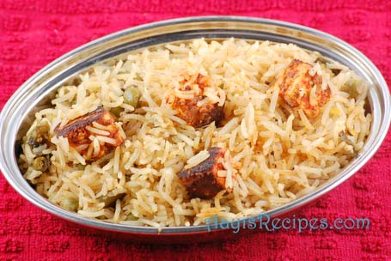
পল মিশ্রিত অন্ন=পলান্ন
স্মৃতি রক্ষার্থে সৌধ=স্মৃতিসৌধ
অরুণের ন্যায় রাঙা=অরুণরাঙা

Slide 5
কর্মধারয় সমাস

Slide 6
শ্রেণীবিভাগ

Slide 7
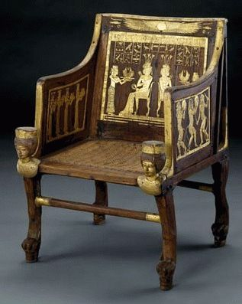
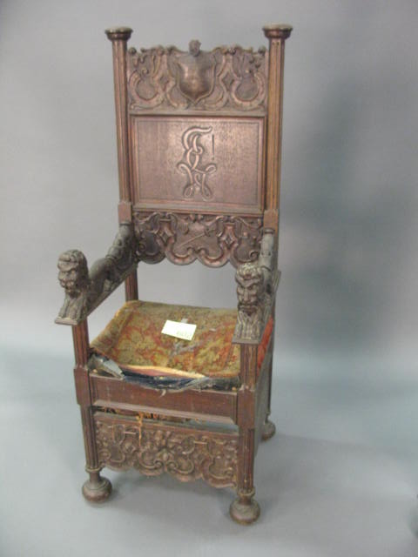
মধ্যপদলোপী কর্মধারয়
সিংহ চিহ্নিত আসন=সিংহাসন
(মধ্য পদের লোপ)

Slide 8
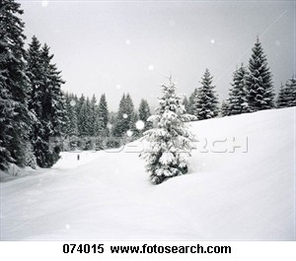
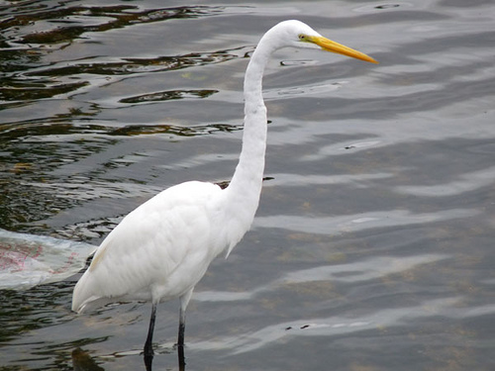
উপমান কর্মধারয়
তুষারের ন্যায় শুভ্র=তুষারশুভ্র
(সাধারণ গুণ)

Slide 9
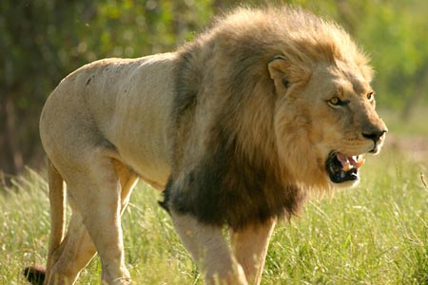
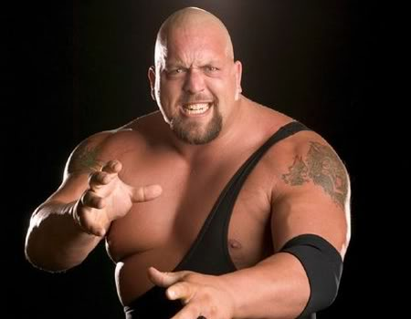
উপমিত কর্মধারয়
সিংহের ন্যায় পুরুষ=সিংহপুরুষ
সাধারণ গুণ নেই

Slide 10
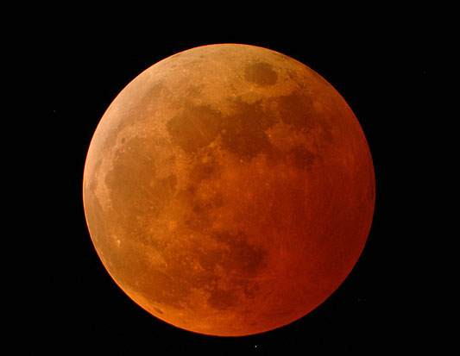
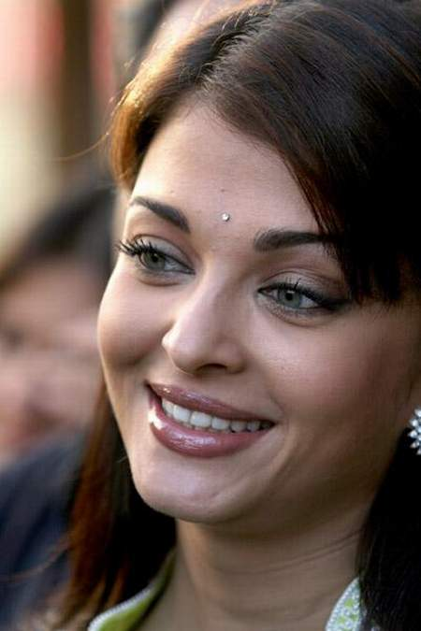
চাঁদের ন্যায় মুখ=চাঁদমুখ
(সাধারণ গুণ নেই)

Slide 11
জোড়ায় কাজ
উপমান ও উপমিত কর্মধারয় সমাসের মূল পার্থক্য কোথায়?

Slide 12
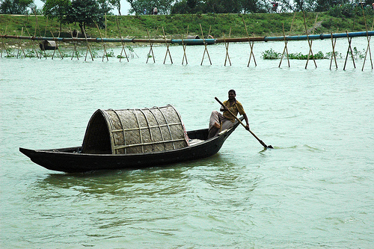
রূপক কর্মধারয়
মন রূপ মাঝি=মনমাঝি
(অভেদ্য কল্পনা)

Slide 13
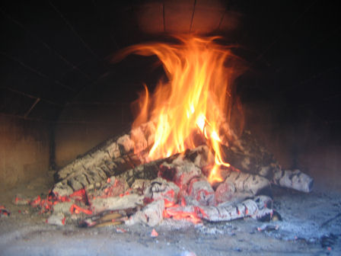
ক্রোধ রূপ অনল=ক্রোধানল
(অভেদ্য কল্পনা)

Slide 14
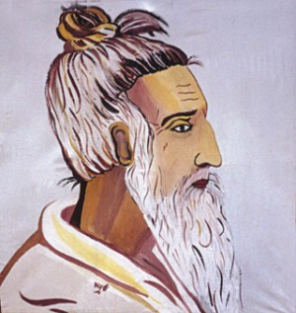
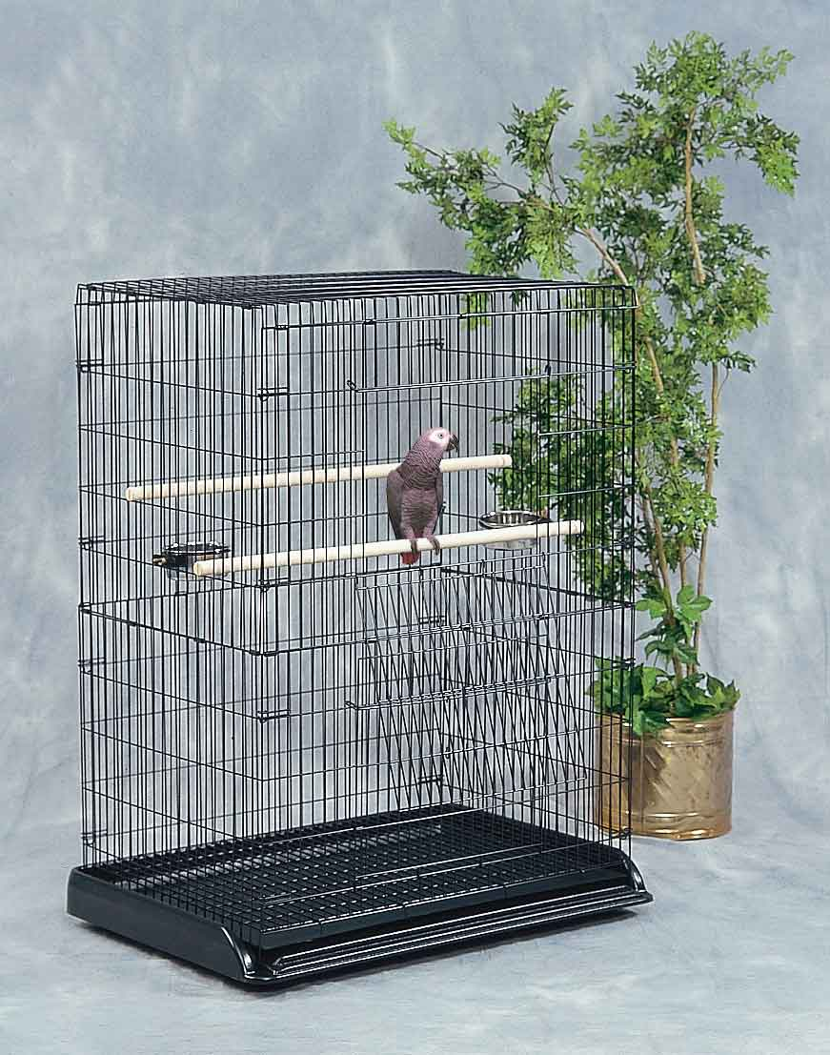
প্রাণ রূপ পাখি =প্রাণপাখি
(অভেদ্য কল্পনা)

Slide 15
কর্মধারয় সমাস চার প্রকার
রূপক
মধ্যপদলোপী
কর্মধারয়
উপমিত
উপমান

Slide 16
দলগত কাজ
দুটি করে উদাহরণসহ প্রত্যেক প্রকার কর্মধারয় –এর সজ্ঞা লেখ।

Slide 17
মূল্যায়ন
মৌখিক প্রশ্নোত্তরের মাধ্যমে

Slide 18
বাড়ির কাজ
সাধারণ গুণ বাচকতাই উপমান ও উপমিত কর্মধারয় চেনার উপায়।

Slide 19
ধন্যবাদ

